Slide 1
WindowsSever

Slide 2
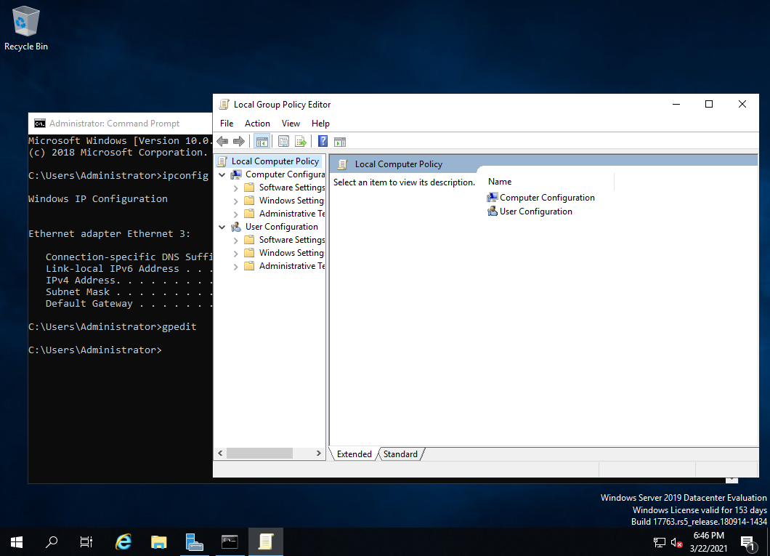
Gpedit(本機群組原則編輯器)

Slide 3
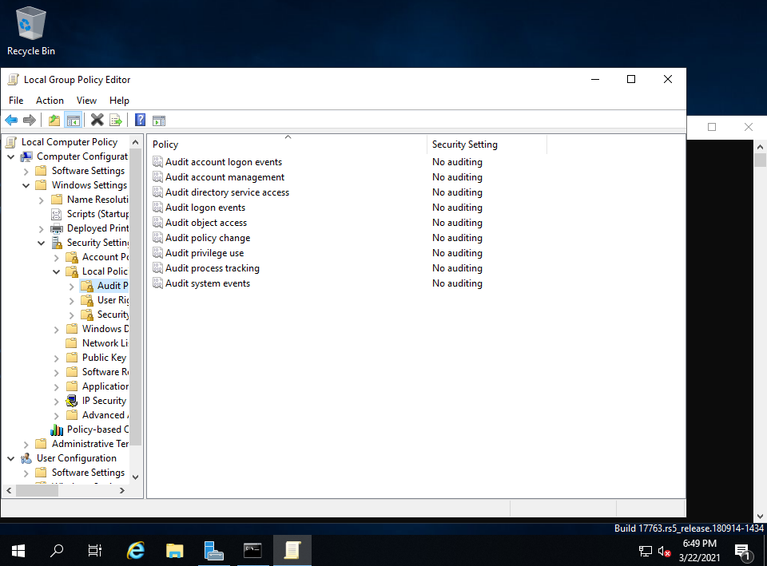
本地端內群組

Slide 4
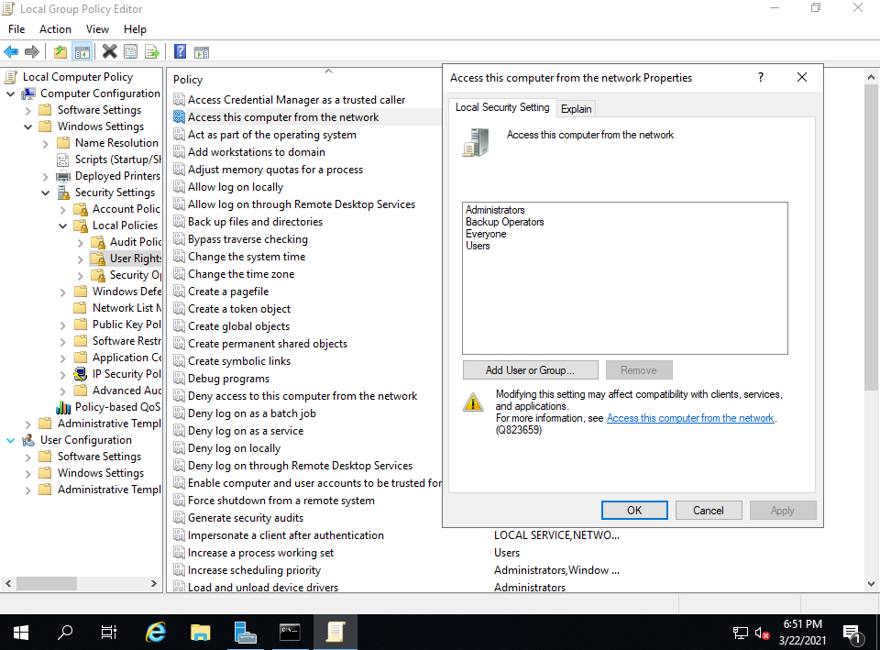
拒絕本機端登入

Slide 5
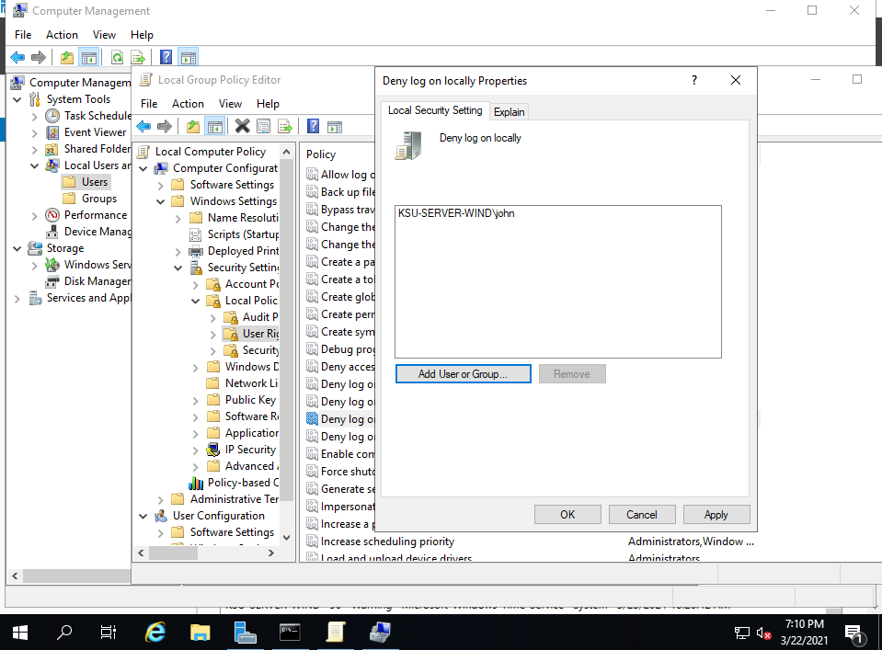

Slide 6
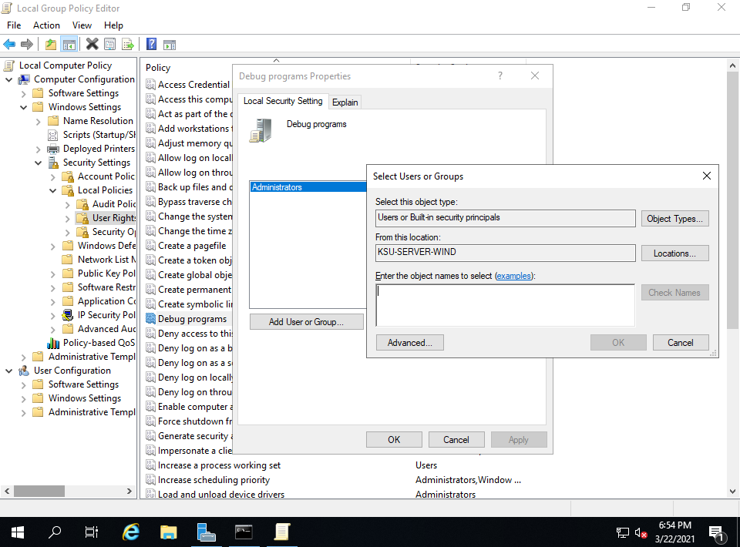
Debug programs(除錯)

Slide 7
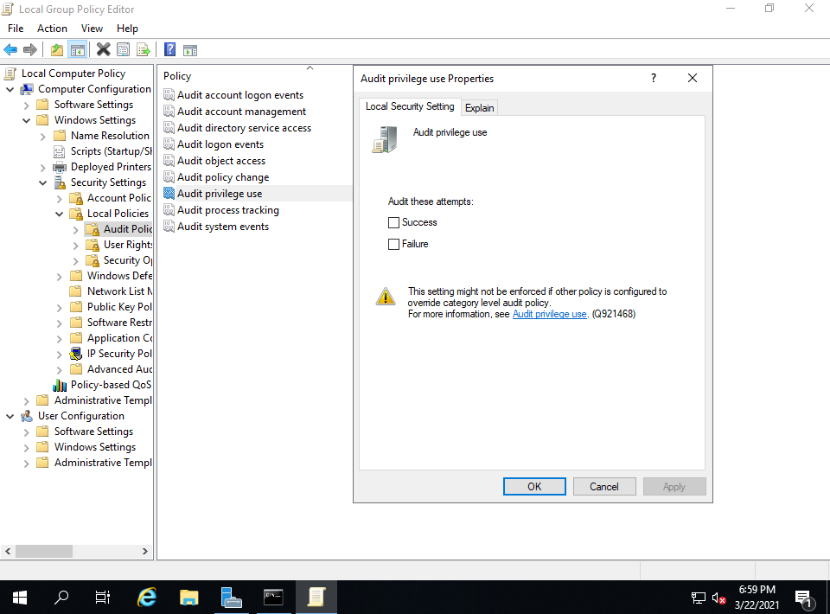
稽核原則

Slide 8
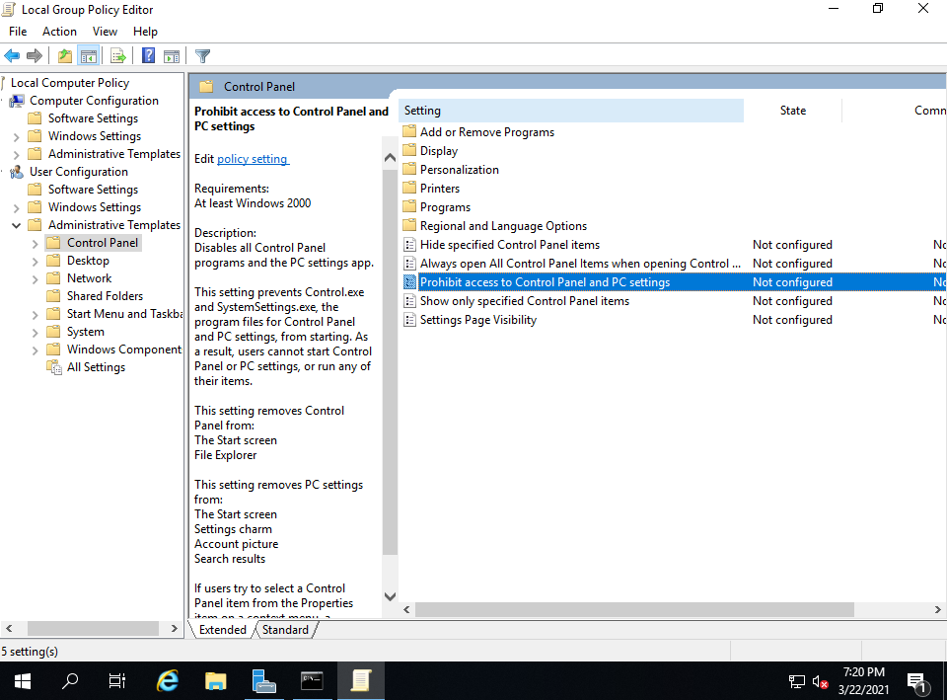
使用者設定

